Slide 1

Um Método baseado em Objetos Tangíveis para Acompanhamento da Aprendizagem
Doutorando: Gabriel de Souza Leitão
Orientador: Raimundo da Silva Barreto

Slide 2

Roteiro da Apresentação
Introdução
Trabalhos Relacionados
Método Proposto
Resultados
Considerações Finais
Referências

Slide 3

1. Introdução
Educação no mundo contemporâneo

Slide 4

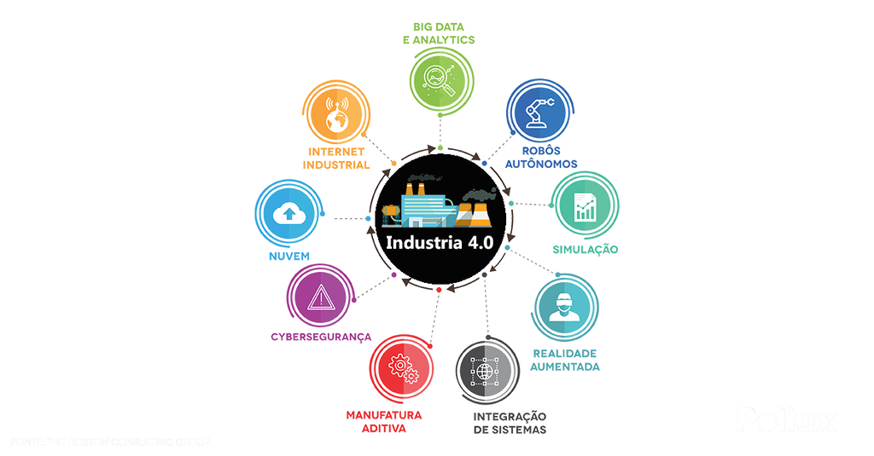
Nosso modo de “pensar” e “enxergar” o mundo é afetado pela tecnologia
INTERNET DAS COISAS

Slide 5

Educação: introduzir o indivíduo na sociedade
“A escola é a instituição que tem o objetivo de educar os alunos, transmitindo-lhes e ensinando-lhes conteúdos determinados, entendidos de uma forma ampla como conceitos, fatos, procedimentos, atitudes, valores e normas”
[Bassedas 1996]

Slide 6



A educação escolar também precisa deixar-se afetar por ela de modo que surjam novas metodologias e práticas pedagógicas.
Cultura Maker
Sala de Aula Invertida
Educação 4.0
STEAM
Ensino Híbrido
Aprendizagem por Projetos

Slide 7

Objetivo Geral
Propor uma plataforma de educação apoiada por tecnologia que integre manipulativos tangíveis e
métricas de avaliação da aprendizagem e, analisar como manipulativos tangíveis criados através do
modelo proposto podem auxiliar no processo e acompanhamento do ensino-aprendizagem.

Slide 8

Objetivos Específicos
Registrar as interações dos estudantes com o ambiente tangível com o intuito de gerar métricas de aprendizagem;
Comparar um objeto tangível de aprendizagem com o modelo tradicional de ensino.

Slide 9
Objetivos Específicos
Avaliar experimentalmente os objetos tangíveis de aprendizagem verificando se efetivamente colaboram para o aprendizado, o grau de aceitação dos estudantes e o quanto são úteis no acompanhamento e na avaliação dos estudantes.

Slide 10
2.
Trabalhos Relacionados
Sistemas ciberfísicos, ferramentas de autoria e avaliação

Slide 11
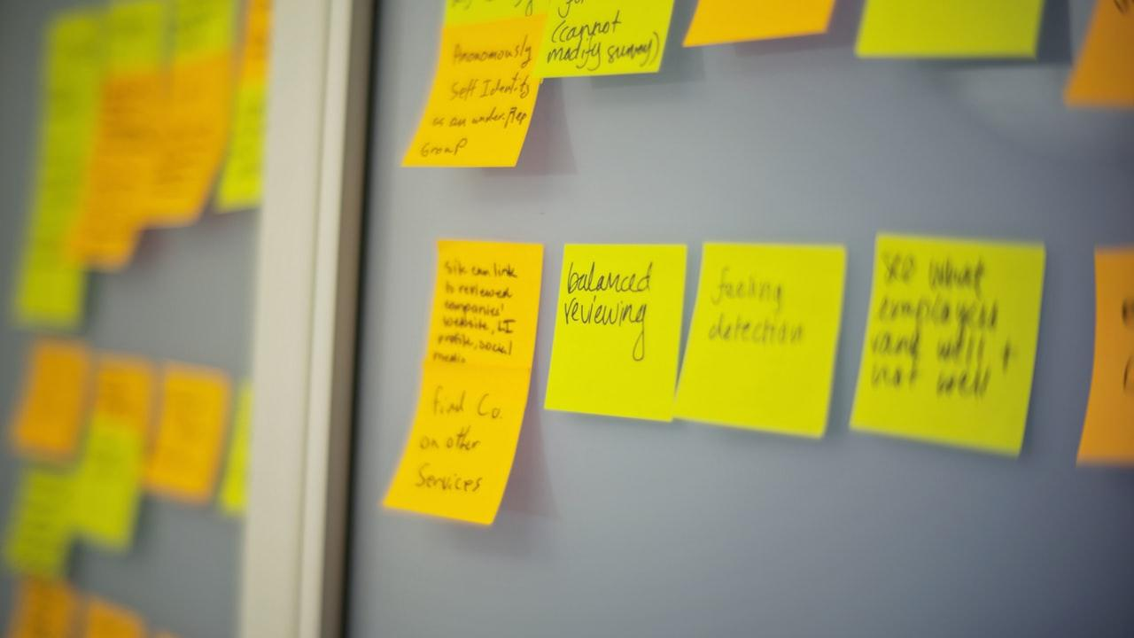
Trabalhos Relacionados
Físico-Virtual
Manipulativos
Físicos
Manipulativos Virtuais
Manipulativos Físico-Virtuais
Habilidades Espaciais (2018) - Redução da desigualdade de gêneros Leitura colaborativa (2018) - Atividade em grupo de investigação e narração de histórias
Aprendizado de Física (2011) Aprendizado de Eletrônica (2014)
1. MF 2. MV 3. MF → MV 4. MV → MF
Não há detalhes de como a pontuação é calculada.
Alguns não apresentam estratégias de avaliação da aprendizagem.
Não há coleta de dados de interação.
A maioria dos trabalhos propõe OAs ou físico ou virtuais com um ambiente de utilização especializado.

Slide 12
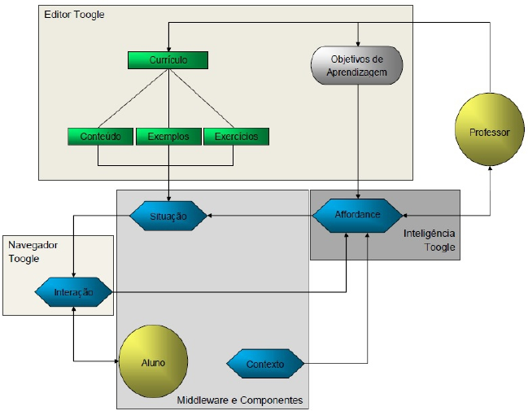
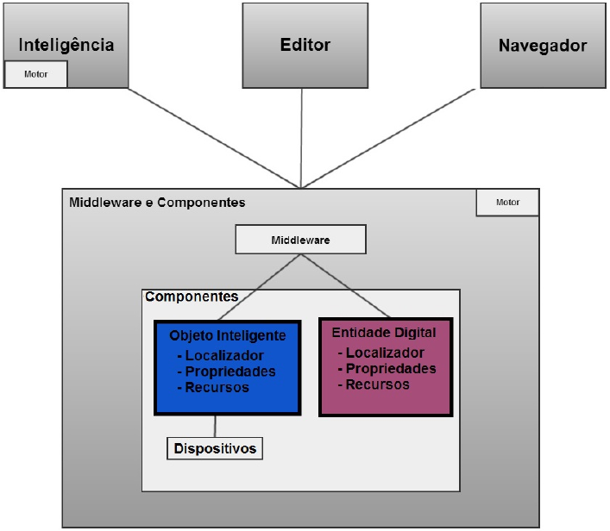
Trabalhos Relacionados - Físico-Virtual
Plataforma Toogle (2014)
Estudo de caso: modelo virtual + GPS + envio de apostila.
Uso de EEML para descrição e comunicação entre as partes físico-virtuais
Não propõe estratégias ou ferramentas para gerência educacional ou avaliação da aprendizagem
Não explora os dados de interação dos estudantes
Não define metadados de OA
Modelo Conceitual de um AFVA
Plataforma Toogle

Slide 13
Trabalhos Relacionados
Ferramentas de Autoria
Passos et al. (2010)
Inserção de códigos VBA no Microsoft® PowerPoint®
Aplicações interativas
Orlandi e Isotani (2012)
Lista de Exercícios com Correção Automática (LECA)
Dispositivos móveis
Avaliação através de pontuação
Guterres e Moraes (2014)
Foco em usuários com pouco conhecimento em informática
Baseada em Web

Slide 14
Trabalhos Relacionados
Métricas e Avaliação da Aprendizagem
Learning Analytics (Nunes et al 2016)
Cursos semi presenciais
Avaliação de desempenho por notas e participação
Apresenta fórmula apenas para nota final
WebMonitor (Lucena 2015)
Plugin para Moodle
Monitoramento de desempenho com Treemap
Dados de interação do estudante (posts, fóruns…)
Métricas de Desempenho (Biswas e Ghosh 2007)
Nível de Compreensão: baseado no tempo de resposta, no desvio e em níveis de dificuldade.
Taxa de Aprendizagem
Nível de dificuldade
Learning Vectors para Moodle (Sales et al. 2012; 2019)
Escala de menções qualitativas
Baseado na Escala Likert associada a emoticons e GIFs
O vetor de aprendizagem é composto por: notas/frequência, atividades a distância (fóruns, chats, tarefas e wikis), atividades presenciais e interações ponderadas categorizadas pelo professor
Nenhum dos trabalhos de avaliação da aprendizagem leva em consideração o uso de OA físico-virtuais

Slide 15
3.
Método Proposto
Plataforma Tangível

Slide 16
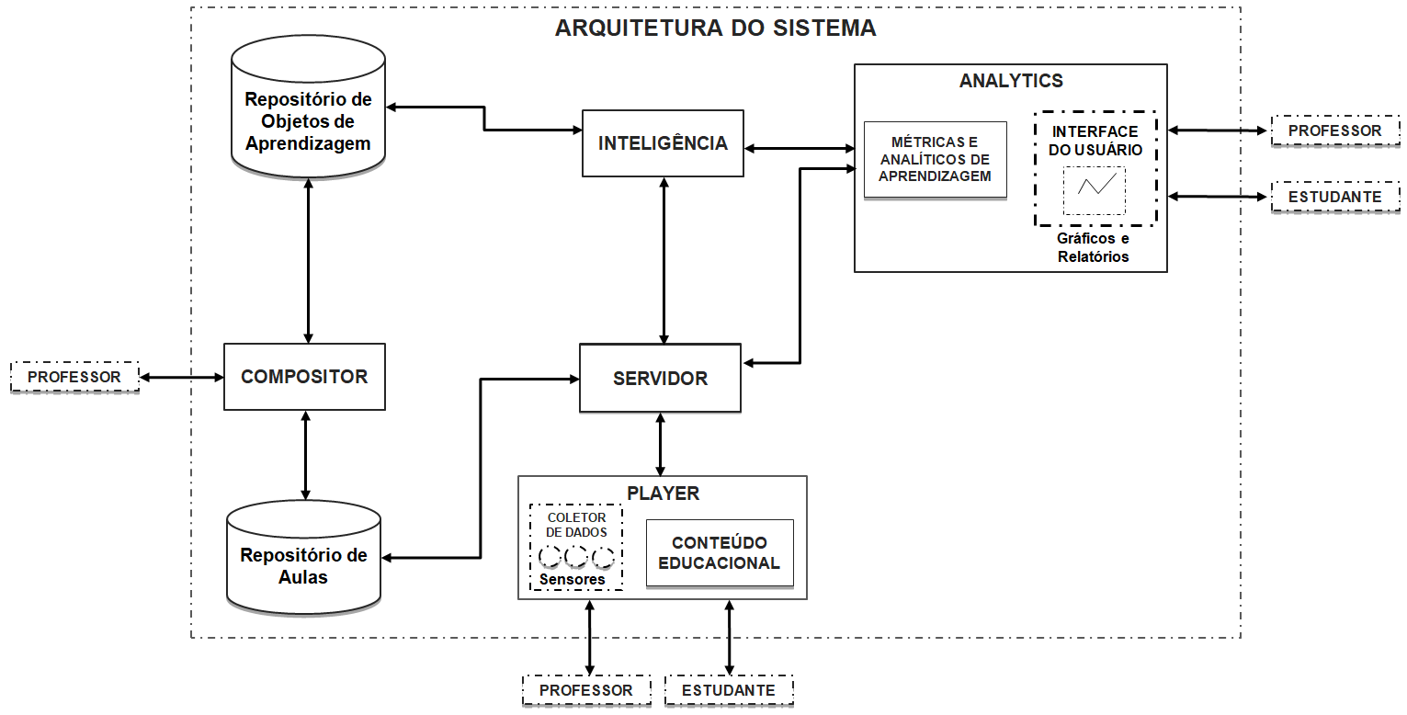
Método Proposto

Slide 17
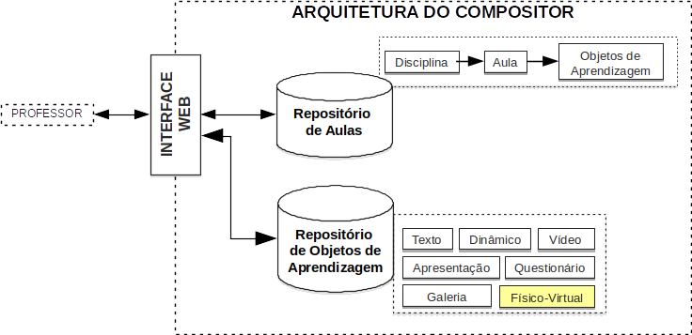
Método Proposto - Compositor

Slide 18

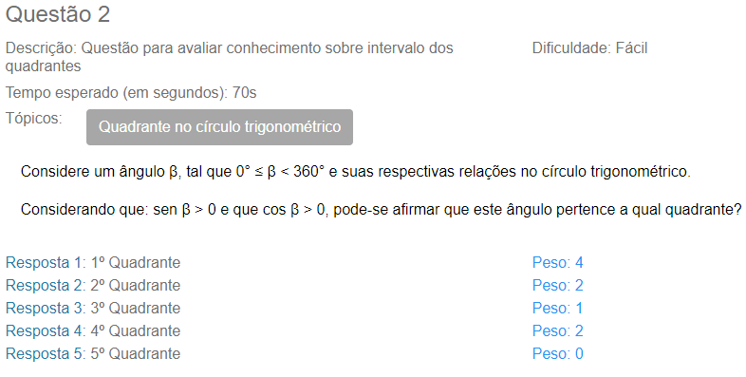
Método Proposto - OA Questionário
Índice de Dificuldade da Questão (IDQ)
Índice de Dificuldade do Conteúdo (IDC)
Tempo estimado de resposta
Peso das alternativas

Slide 19
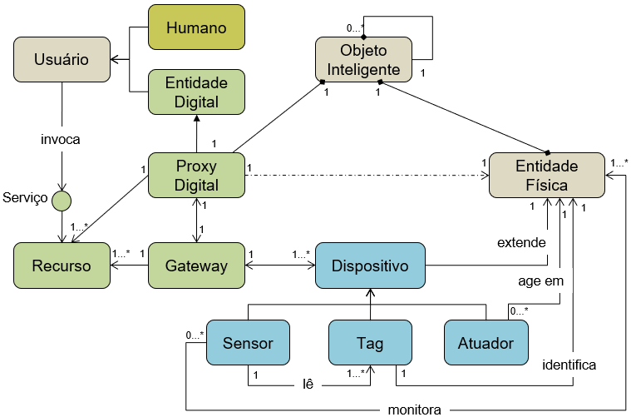
Método Proposto – Objeto Tangível

Slide 20
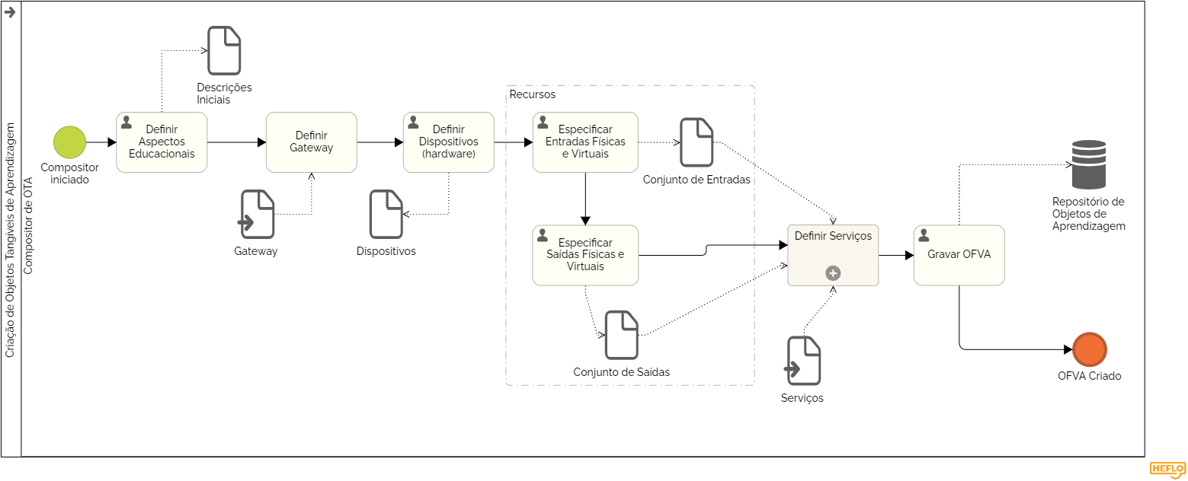
Modelo BPMN – Criação de Objeto Tangível

Slide 21
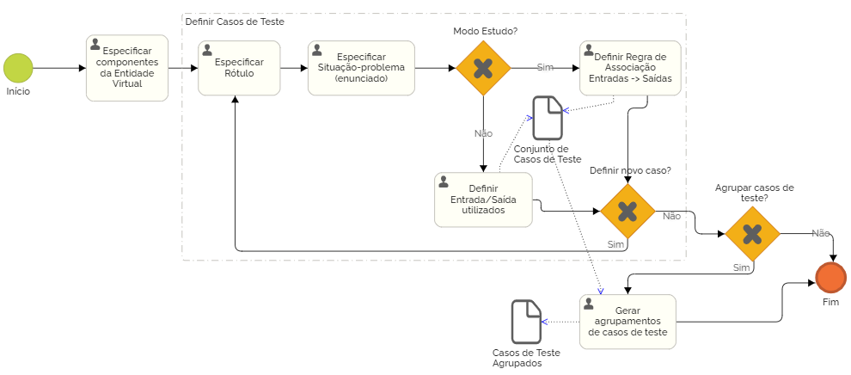
Modelo BPMN Subprocesso “Definir Serviços”

Slide 22
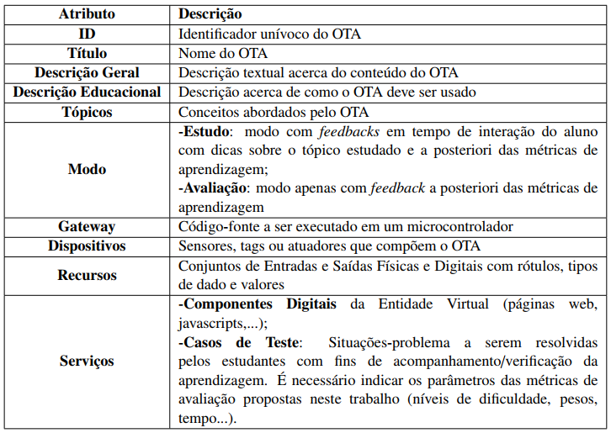
Atributos de um Objeto Tangível de Aprendizagem
Padrão de Metadados:
Perfil PM-OBAA-FULL +
Descritores OBAA fora do perfil
Notes:
Descrição Geral
Descrição textual acerca do conteúdo do OFV
Descrição Educacional
Descrição acerca de como o OFV deve ser usado
Dispositivos
Sensores, tags ou atuadores que compõem o OFV com suas propriedades e localização física
Recursos
Programas a ser executados, arquivos a ser abertos, sua localização e drivers
Serviços
Ações a ser executadas pelo estudante através de uma interface digital de interação
Casos de Teste
Situações-problema a serem resolvidas pelos estudantes de modo que a própria interação com o OFV possa validar a solução proposta com fins de verificação da aprendizagem. Indicar os parâmetros das métricas de avaliação (níveis de dificuldade, pesos, tempo...).

Slide 23
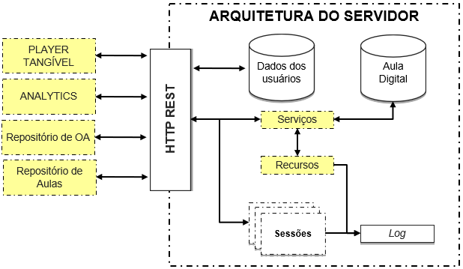
Método Proposto - Servidor

Slide 24
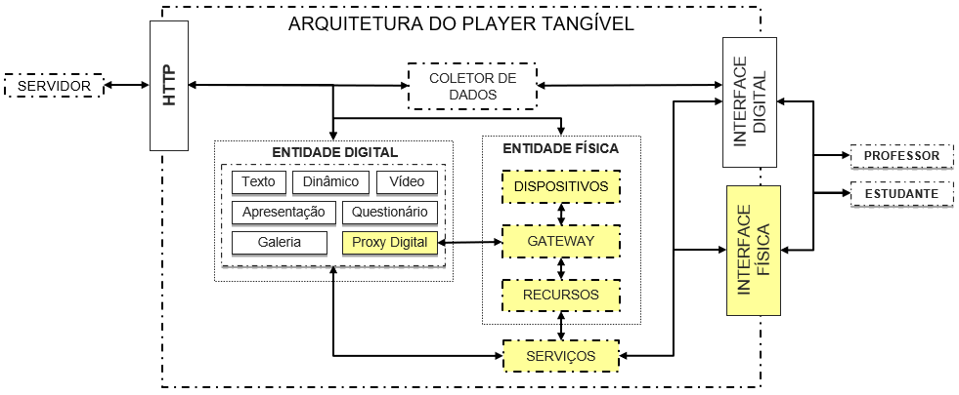
Método Proposto – Player Tangível

Slide 25
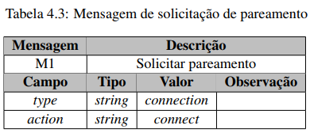
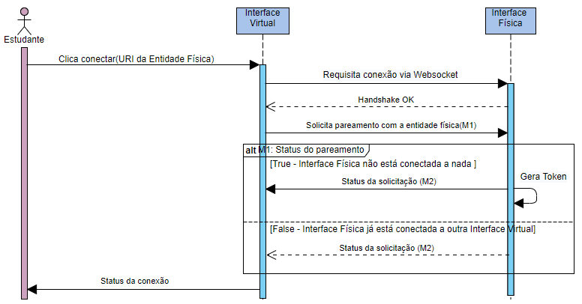
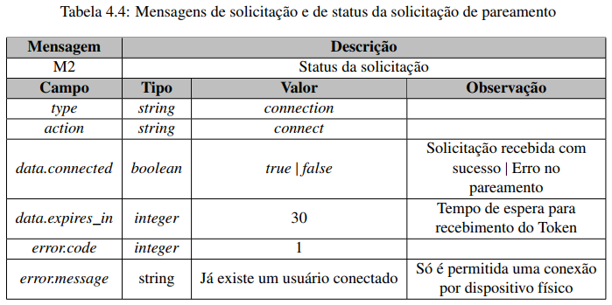
Método Proposto – Conexão Websocket

Slide 26
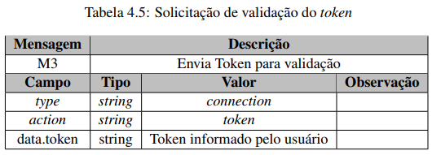
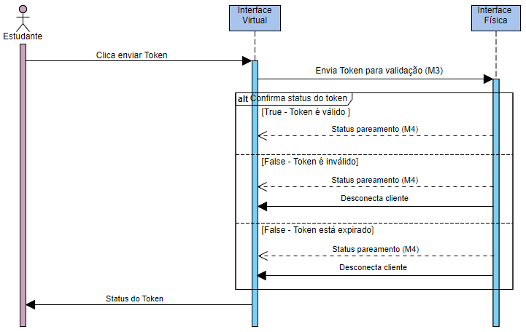
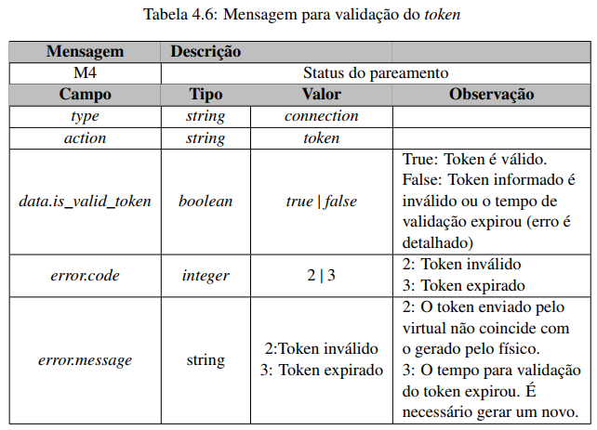
Método Proposto – Pareamento

Slide 27
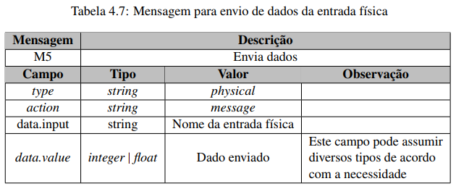
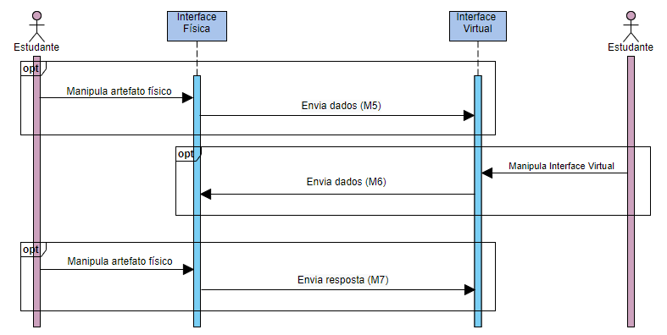
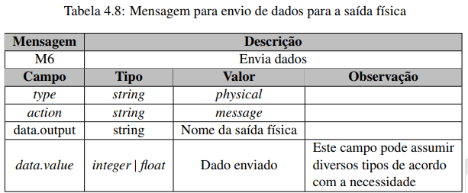
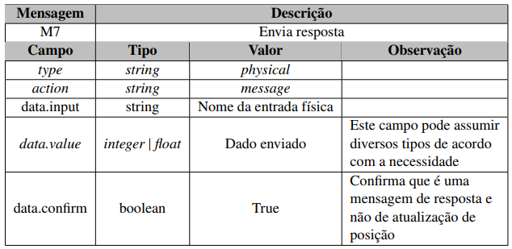
Método Proposto – Envio de Dados

Slide 28
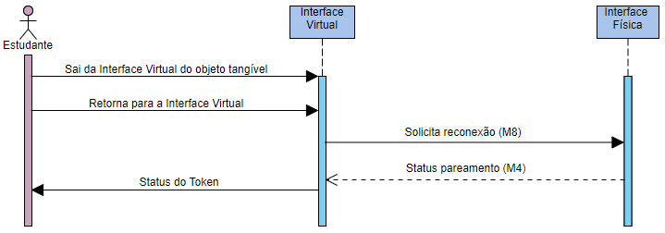
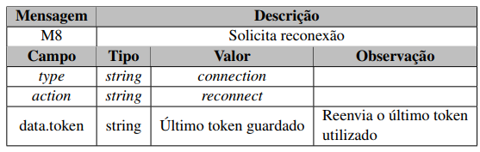
Método Proposto – Reconexão

Slide 29
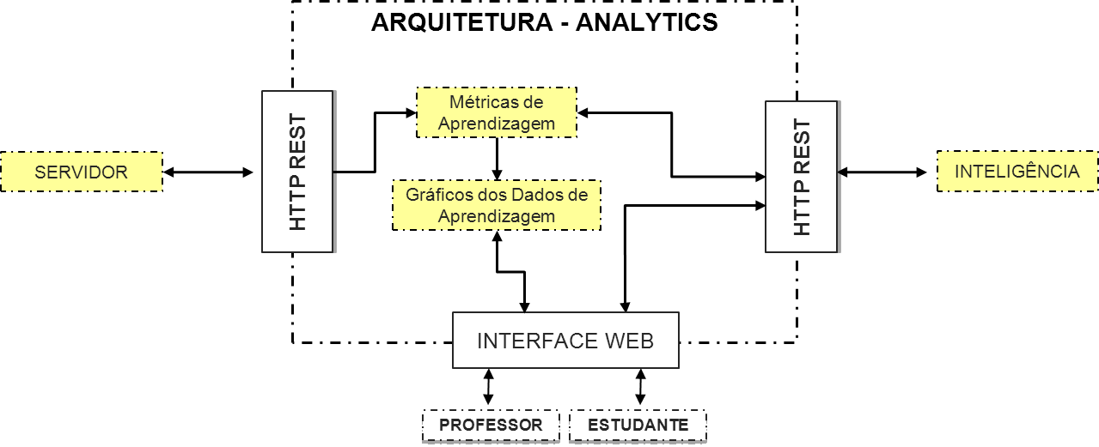
Método Proposto - Analíticos

Slide 30

Método Proposto - Analíticos
Métricas Independentes
Nota Tradicional Nota Ponderada Dúvida da Questão Grau de Assertividade Tempo de Resposta
Métricas Compostas
Prioridade Nível de Compreensão da Questão Nível de Compreensão do Questionário

Slide 31
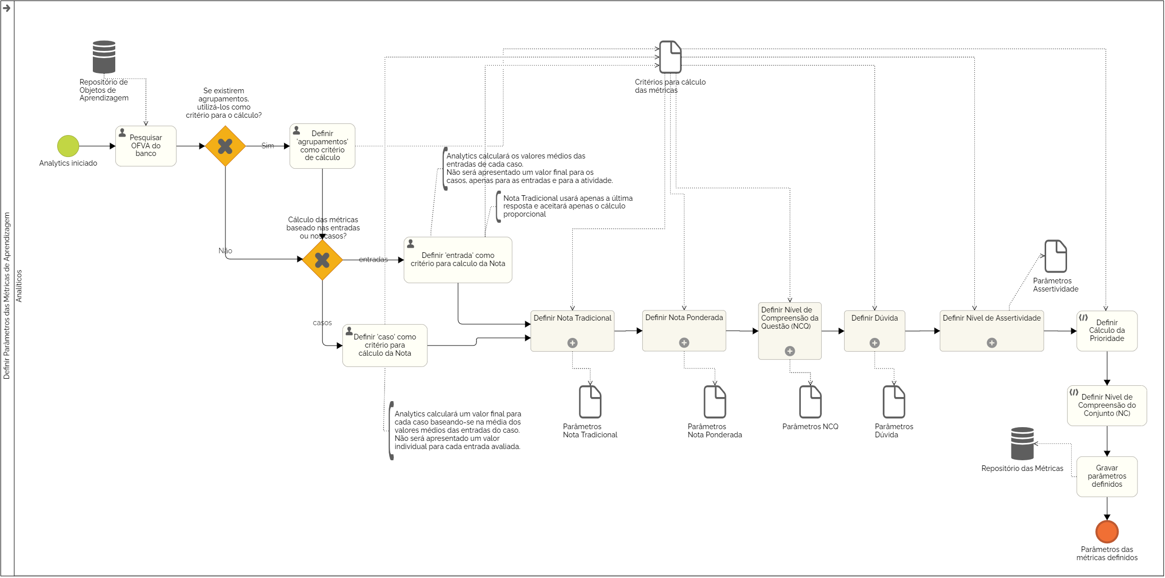
Método Proposto – Métricas em OTAs

Slide 32
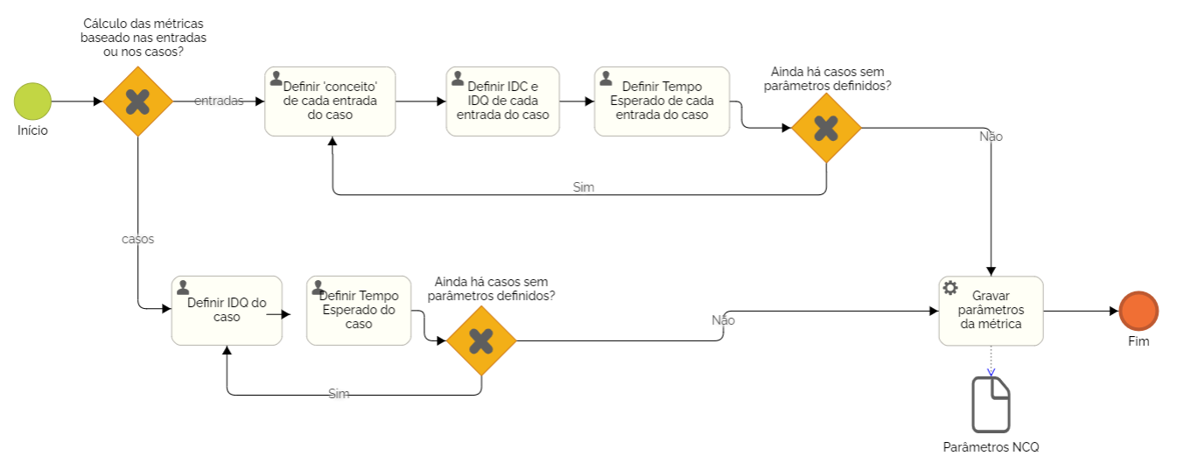
Método Proposto – NCQ

Slide 33
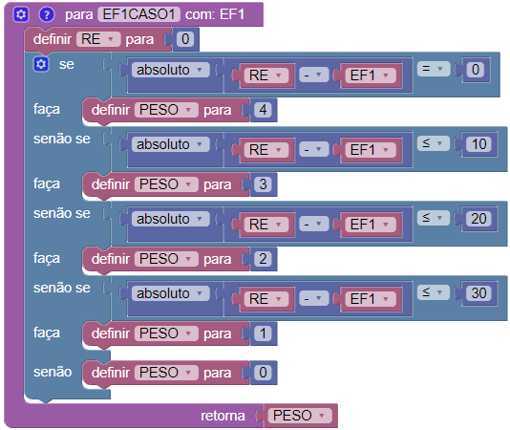
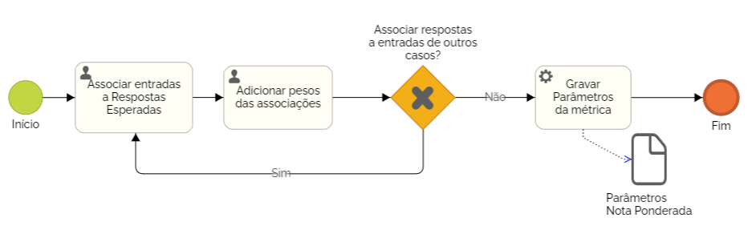
Método Proposto – Nota Ponderada

Slide 34
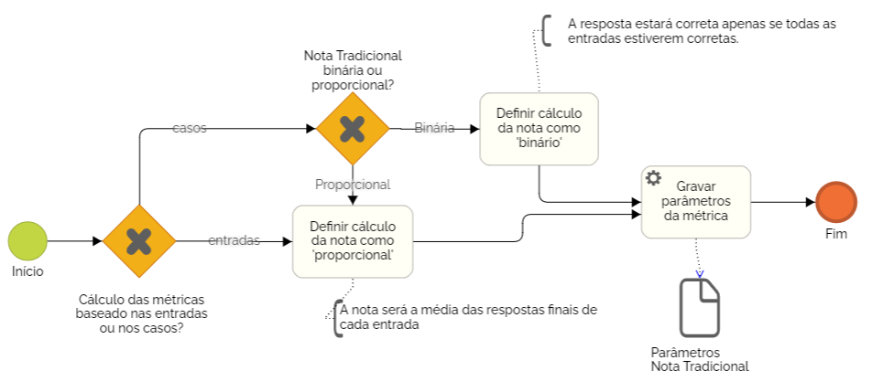
Método Proposto – Nota Tradicional

Slide 35
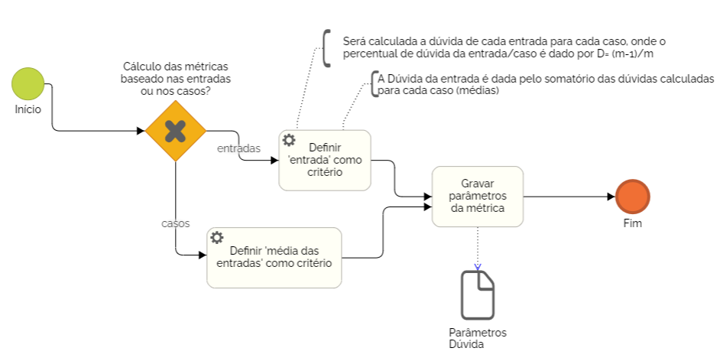
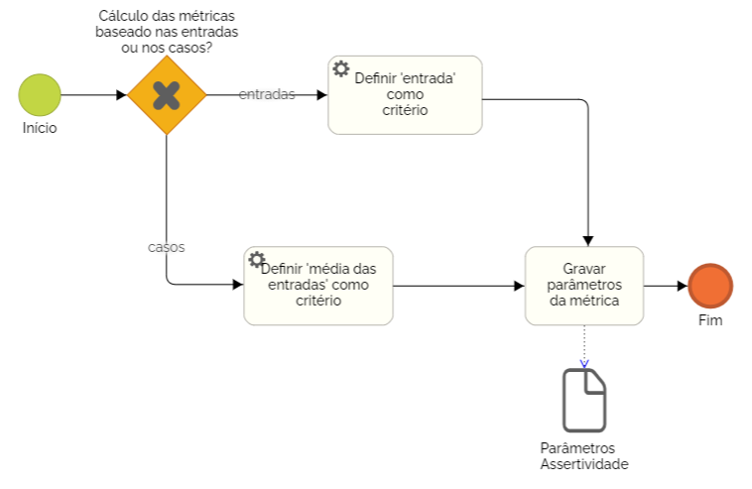
Método Proposto Dúvida e Assertividade

Slide 36
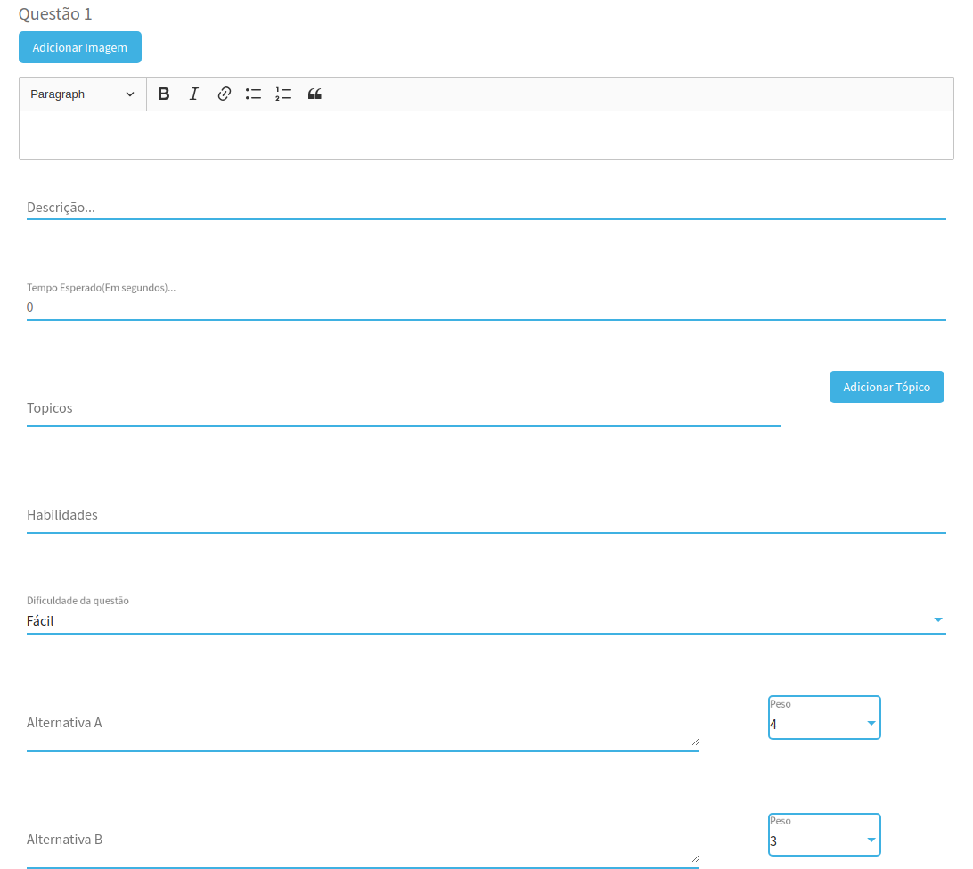
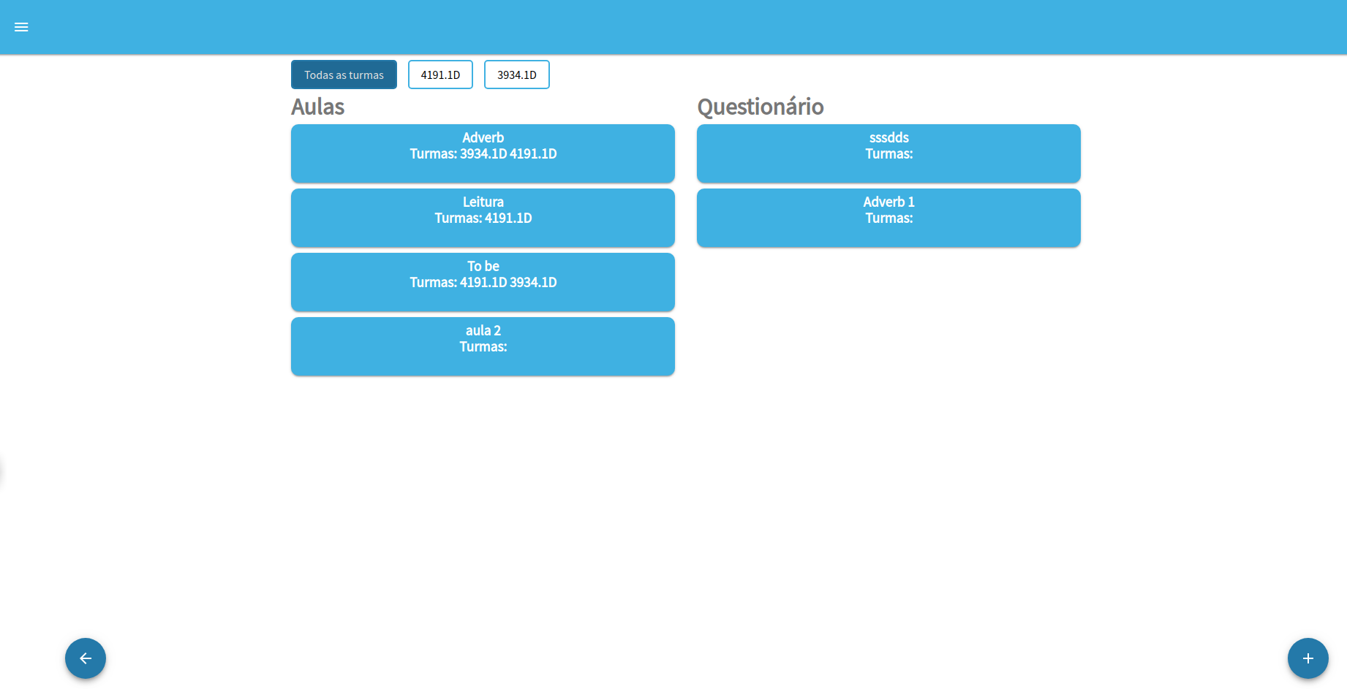
Ferramentas - Compositor

Slide 37
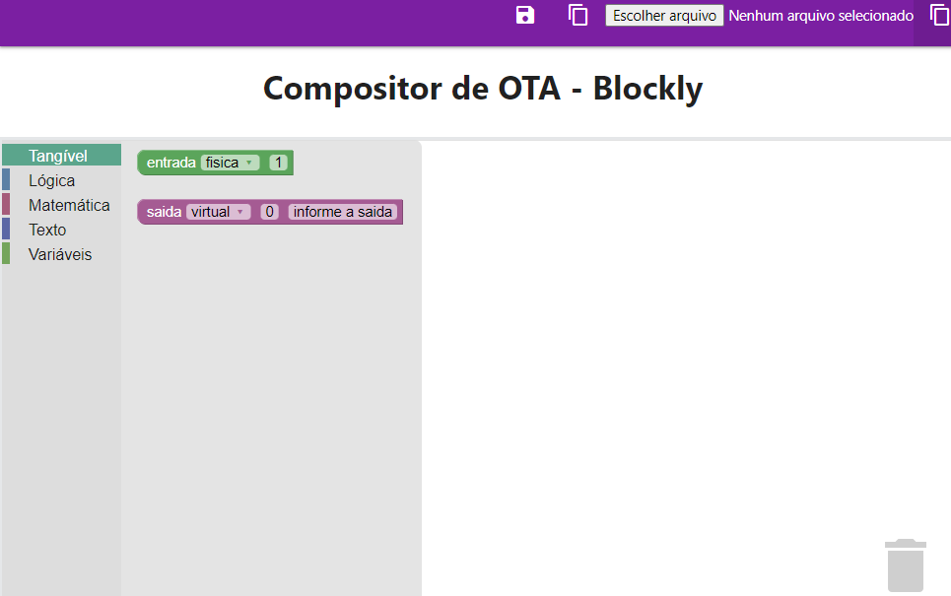
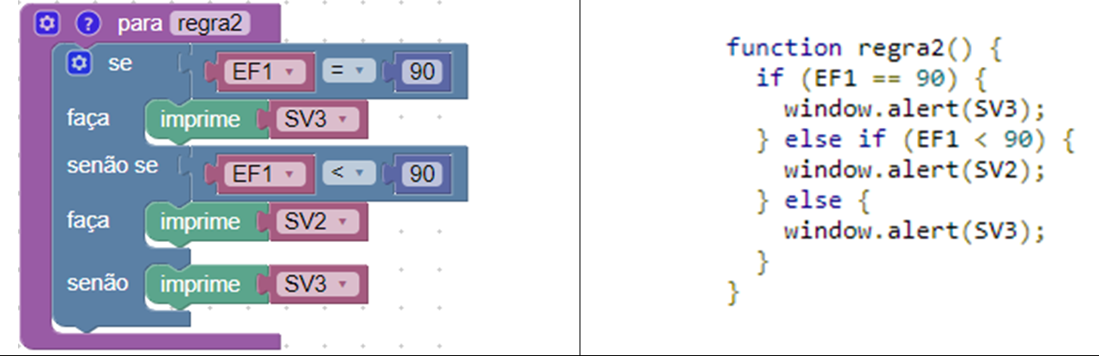
Ferramentas - Compositor

Slide 38
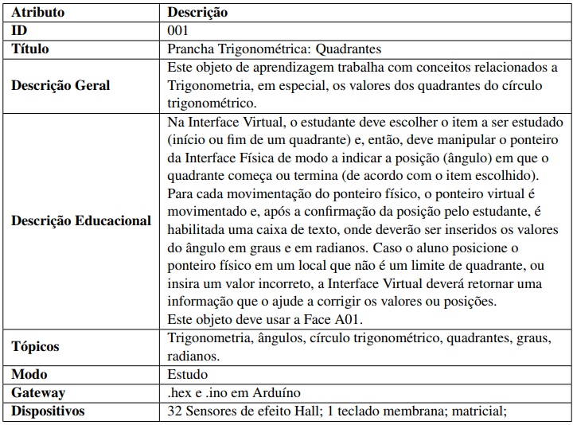
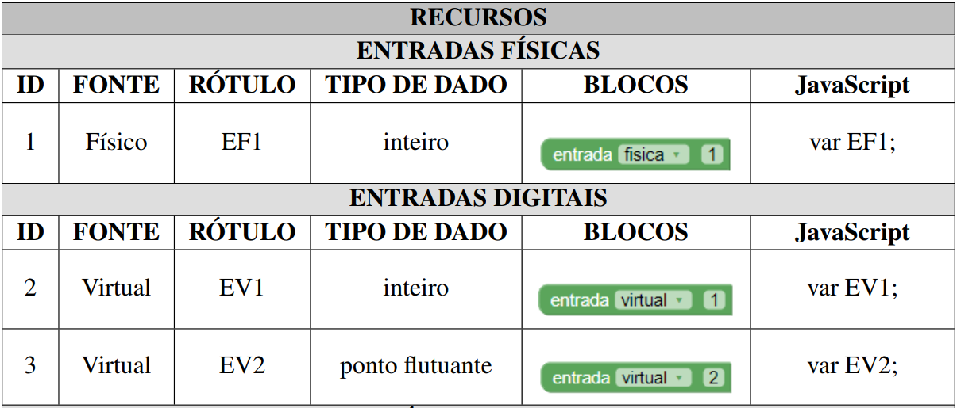
Ferramentas Aspectos Educacionais + Recursos
Notes:
Descrição Geral
Descrição textual acerca do conteúdo do OFV
Descrição Educacional
Descrição acerca de como o OFV deve ser usado
Dispositivos
Sensores, tags ou atuadores que compõem o OFV com suas propriedades e localização física
Recursos
Programas a ser executados, arquivos a ser abertos, sua localização e drivers
Serviços
Ações a ser executadas pelo estudante através de uma interface digital de interação
Casos de Teste
Situações-problema a serem resolvidas pelos estudantes de modo que a própria interação com o OFV possa validar a solução proposta com fins de verificação da aprendizagem. Indicar os parâmetros das métricas de avaliação (níveis de dificuldade, pesos, tempo...).

Slide 39
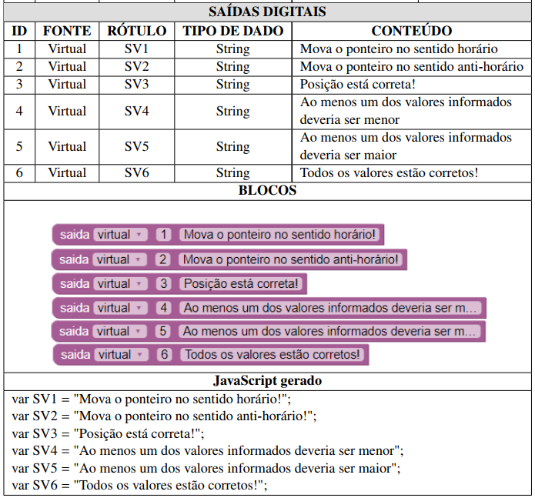
Ferramentas Recursos
Notes:
Descrição Geral
Descrição textual acerca do conteúdo do OFV
Descrição Educacional
Descrição acerca de como o OFV deve ser usado
Dispositivos
Sensores, tags ou atuadores que compõem o OFV com suas propriedades e localização física
Recursos
Programas a ser executados, arquivos a ser abertos, sua localização e drivers
Serviços
Ações a ser executadas pelo estudante através de uma interface digital de interação
Casos de Teste
Situações-problema a serem resolvidas pelos estudantes de modo que a própria interação com o OFV possa validar a solução proposta com fins de verificação da aprendizagem. Indicar os parâmetros das métricas de avaliação (níveis de dificuldade, pesos, tempo...).

Slide 40
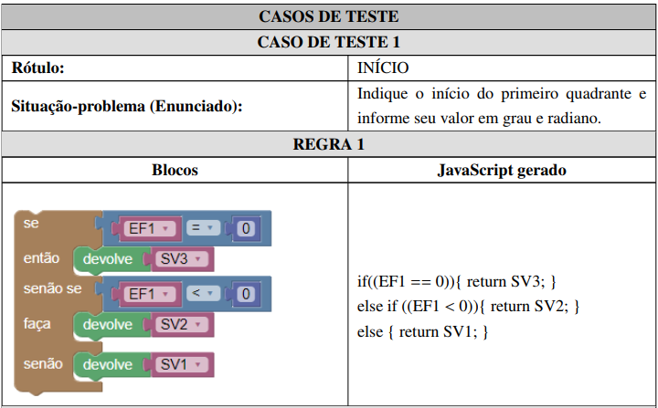
Ferramentas Serviços (Regras dos Casos de Teste)
Notes:
Descrição Geral
Descrição textual acerca do conteúdo do OFV
Descrição Educacional
Descrição acerca de como o OFV deve ser usado
Dispositivos
Sensores, tags ou atuadores que compõem o OFV com suas propriedades e localização física
Recursos
Programas a ser executados, arquivos a ser abertos, sua localização e drivers
Serviços
Ações a ser executadas pelo estudante através de uma interface digital de interação
Casos de Teste
Situações-problema a serem resolvidas pelos estudantes de modo que a própria interação com o OFV possa validar a solução proposta com fins de verificação da aprendizagem. Indicar os parâmetros das métricas de avaliação (níveis de dificuldade, pesos, tempo...).

Slide 41
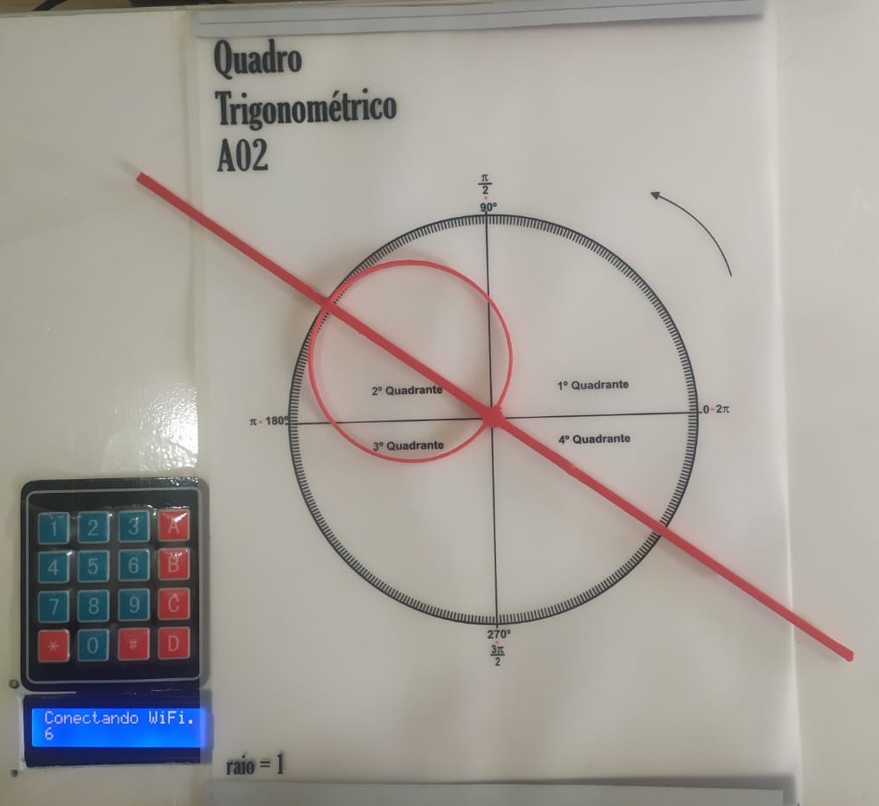
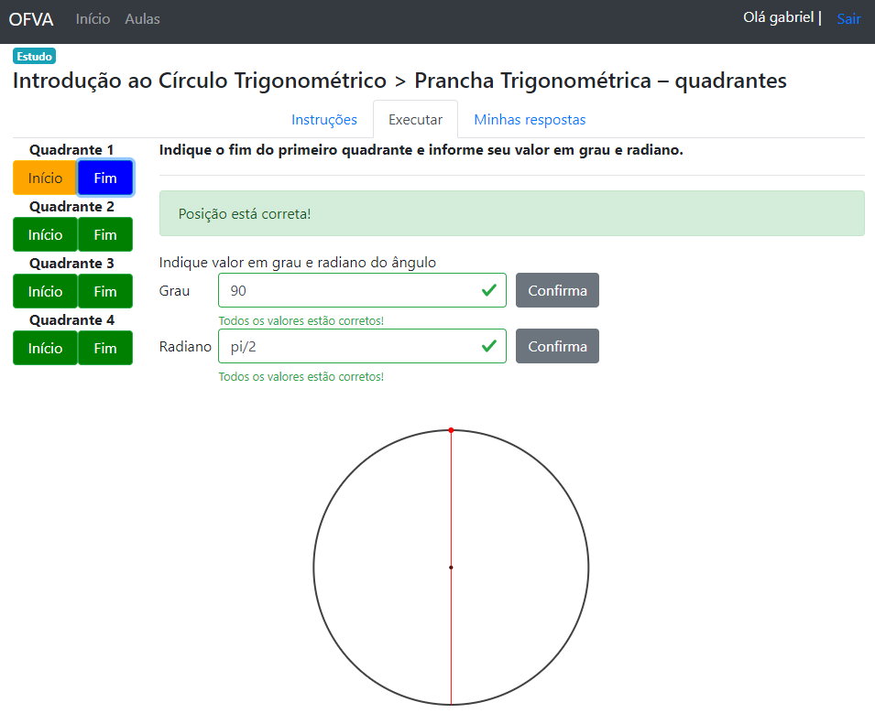
Ferramentas – Player Tangível

Slide 42
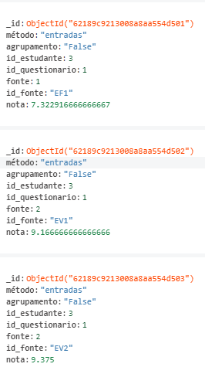
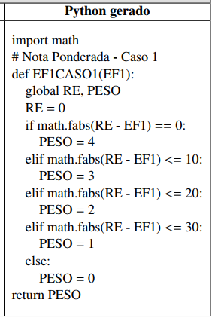
Ferramentas – Analíticos

Slide 43
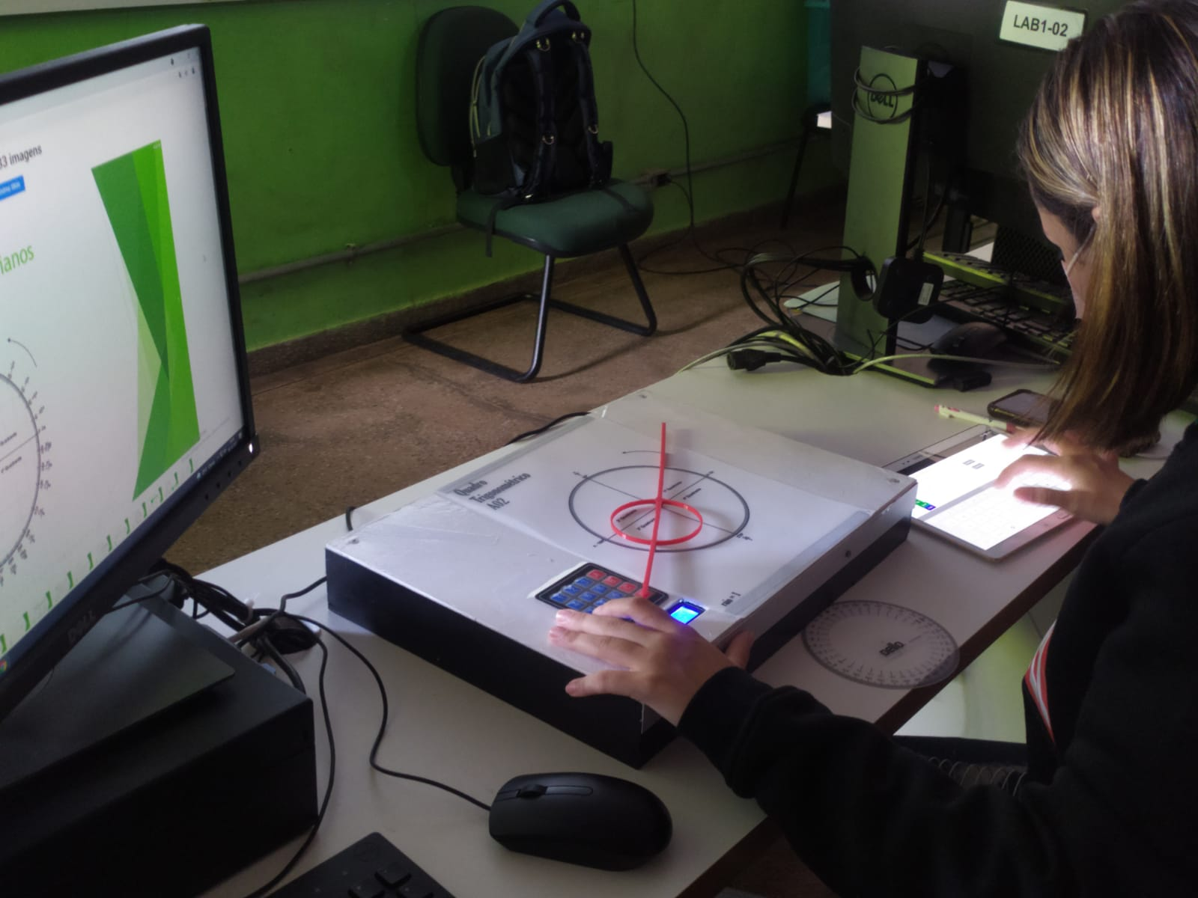
4.
Resultados
Estudo Exploratório das Métricas
Estudo de caso

Slide 44
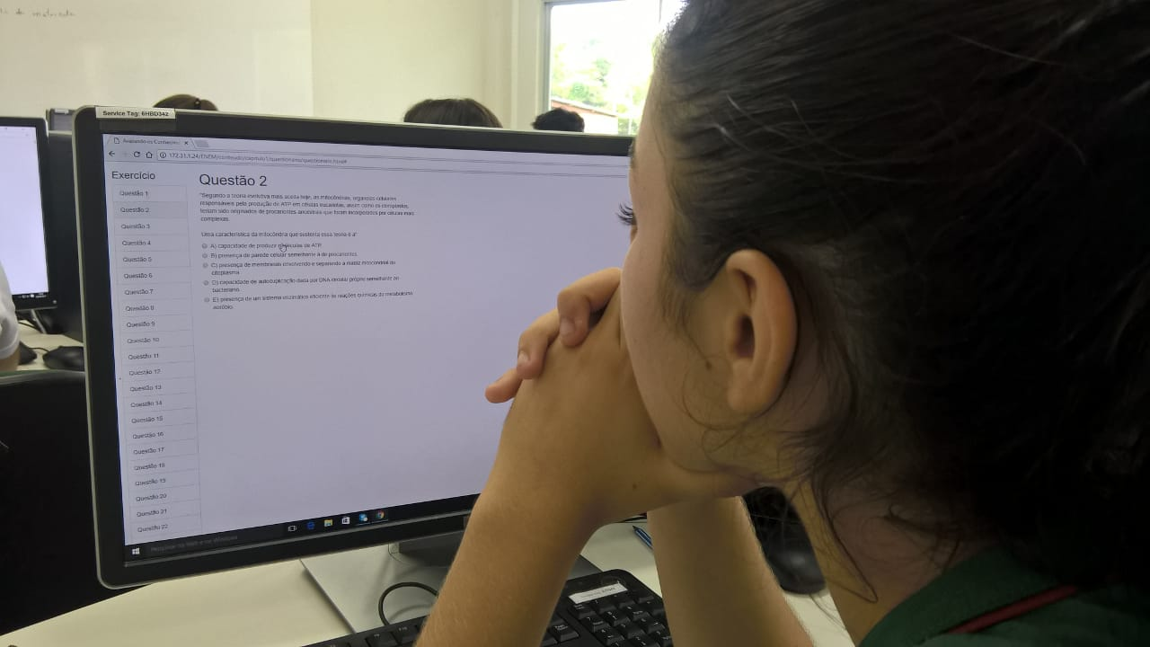
157
02h 50min 24s
10
539.231
40 a 44
Estudo Exploratório das Métricas
Estudantes do Ensino Médio
Tempo médio dos Estudantes
Disciplinas
Linhas de log em arquivo .CSV
Questões por Simulado

Slide 45
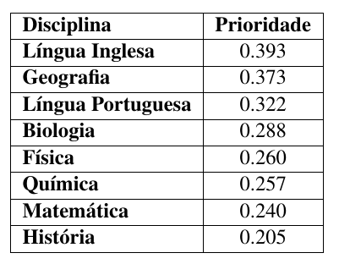
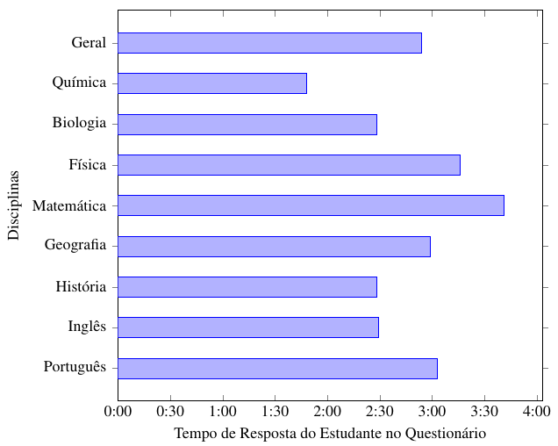
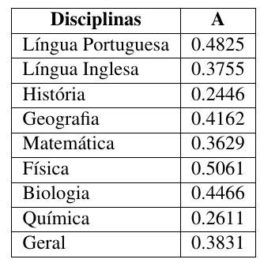
Prioridades das Disciplinas
Grau de Assertividade

Slide 46



Língua Portuguesa
Classes dos estudantes
Tempo gasto
Estudantes organizados por classes de pontuações

Slide 47



Língua Portuguesa
Estudantes com menor NC
Dúvida da Questão
Comparação A vs. NC

Slide 48



Língua Portuguesa
Tópicos
Prioridades dos Tópicos - alunos com menor NC
Prioridades da Turma

Slide 49

Estudo de Caso
3 Fases
Impacto do uso de OTA em comparação com o ensino tradicional
Percepção dos estudantes sobre o uso de OTA
Estudo de Viabilidade
5 Atividades
(1) Aula de conceitos básicos; (2) Pré-teste; (3) Aula com atividade de fixação tradicional (Grupo N); (4) Aula com OTA (Grupo T) e aplicação de formulário de experiência do usuário; (5) Pós-teste

Slide 50
Estudo de Caso – Fase 1
Objetivos
Analisar | o uso de Objetos Tangíveis de Aprendizagem
Com o objetivo de | avaliar
No que diz respeito a | seu impacto sobre a aprendizagem e em comparação com ensino tradicional
No contexto | educação escolar
Do ponto de vista do | pesquisador
5 Questões de Pesquisa
2 hipóteses nulas
2 hipóteses alternativas

Slide 51
Estudo de Caso – Fase 1
Sobre o impacto do uso de OTA na aprendizagem
Hipóteses | Descrição
H01 | O uso de OTA não impacta positivamente a aprendizagem de relações no círculo trigonométrico
HA1 | O uso de OTA impacta positivamente a aprendizagem de relações no círculo trigonométrico

Slide 52
Estudo de Caso – Fase 1 Sobre o impacto do uso de OTA na aprendizagem
 | Questão | Métrica
1 | Qual a relação entre a quantidade de respostas corretas e o total de questões avaliadas no pré e no pós teste de cada grupo? | Nota Tradicional
2 | Qual a relação entre a quantidade de respostas mais próximas ao correto e o total de questões avaliadas no pré e no pós teste de cada grupo? | Nota Ponderada
3 | Qual a relação entre a quantidade de respostas dadas pelos estudantes e a quantidade de respostas corretas no pré e no pós teste de cada grupo? | Grau de Assertividade
4 | Qual o tempo gasto pelos estudantes para responder às questões no pré e pós teste? | Tempo de Resposta
5 | Qual o nível de compreensão dos estudantes levando em consideração o nível de dificuldade do conteúdo avaliado e o tempo gasto nas respostas no pré e no pós teste? | Nível de Compreensão

Slide 53
Estudo de Caso – Fase 1
Sobre o impacto do uso de OTA na aprendizagem
Grupo T - Pré-Teste
Grupo T - Pós-Teste
Part. | NT | NP | A | NC | TR
T01 | 0.267 | 0.467 | 0.286 | 0.238 | 324
T02 | 0.200 | 0.350 | 0.100 | 0.291 | 799
T03 | 0.000 | 0.233 | 0.000 | 0.250 | 696
T04 | 0.267 | 0.367 | 0.267 | 0.295 | 748
T05 | 0.200 | 0.417 | 0.176 | 0.343 | 875
T06 | 0.267 | 0.500 | 0.222 | 0.459 | 998
T07 | 0.200 | 0.367 | 0.200 | 0.229 | 534
T08 | 0.667 | 0.800 | 0.588 | 0.685 | 1583
T09 | 0.200 | 0.433 | 0.136 | 0.400 | 527
T10 | 0.267 | 0.467 | 0.250 | 0.327 | 563
Média | 0.253 | 0.440 | 0.223 | 0.352 | 764.70
Part. | NT | NP | A | NC | TR
T01 | - | - | - | - | -
T02 | 0.667 | 0.750 | 0.556 | 0.700 | 1679
T03 | 0.333 | 0.483 | 0.278 | 0.433 | 1283
T04 | 0.800 | 0.883 | 0.750 | 0.565 | 997
T05 | 0.800 | 0.867 | 0.667 | 0.769 | 1924
T06 | 0.600 | 0.733 | 0.474 | 0.659 | 1438
T07 | 0.667 | 0.767 | 0.667 | 0.594 | 640
T08 | 1.000 | 1.000 | 0.938 | 0.844 | 1206
T09 | 0.467 | 0.650 | 0.368 | 0.501 | 1092
T10 | 0.733 | 0.833 | 0.733 | 0.732 | 1637
Média | 0.674 | 0.774 | 0.603 | 0.644 | 1321.78

Slide 54

Estudo de Caso – Fase 1 Sobre o impacto do uso de OTA na aprendizagem

Slide 55

Estudo de Caso – Fase 1 Sobre o impacto do uso de OTA na aprendizagem

Slide 56


Estudo de Caso – Fase 1
Comparação entre o uso de objeto tangível e o ensino tradicional

Slide 57


Estudo de Caso – Fase 1
Comparação entre o uso de objeto tangível e o ensino tradicional

Slide 58

Estudo de Caso – Fase 1
Comparação entre o uso de objeto tangível e o ensino tradicional

Slide 59
Estudo de Caso – Fase 2
Objetivos
Analisar | o uso de Objetos Tangíveis de Aprendizagem
Com o objetivo de | caracterizar
No que diz respeito a | percepção dos participantes em termos de Utilidade Percebida, Satisfação Percebida e Intenção de Uso de OTA
No contexto | ensino-aprendizagem usando OTA
Do ponto de vista do | dos estudantes e pesquisadores
1 Formulário TAM3 + 4 questões abertas
3 Questões de Pesquisa

Slide 60
Estudo de Caso – Fase 2
Percepção dos estudantes sobre o uso de OTA
 | QUESTÃO | MÉTRICA
1 | Os estudantes consideram útil o uso de OTA para o processo de ensino-aprendizagem? | Utilidade Percebida
 | ITENS | Média da opinião dos participantes | Percentual de aceitação
UP1 | Estudar com OTA melhora minha participação na aula | 6.89 | 98.41%
UP2 | Usar OTA na aula aumenta o entendimento do conteúdo estudado | 6.89 | 98.41%
UP3 | Usar OTA melhora meu aprendizado do conteúdo estudado | 6.78 | 96.83%
UP4 | Eu acho útil estudar usando OTA | 7.00 | 100.00%

Slide 61
Estudo de Caso – Fase 2
Percepção dos estudantes sobre o uso de OTA
 | QUESTÃO | MÉTRICA
2 | Os estudantes gostaram de estudar usando OTA? | Satisfação Percebida
 | ITENS | Média da opinião dos participantes | Percentual de aceitação
SP1 | Acho que usar OTA é agradável. | 6.67 | 95.24%
SP2 | O processo real de estudar usando OTA é agradável | 6.67 | 95.24%
SP3 | Eu me divirto estudando com OTA | 6.22 | 88.89%

Slide 62
Estudo de Caso – Fase 2
Percepção dos estudantes sobre o uso de OTA
 | QUESTÃO | MÉTRICA
3 | Os estudantes estudariam usando OTA? | Intenção de Uso
 | ITENS | Média da opinião dos participantes | Percentual de aceitação
IU1 | Assumindo que eu tenha acesso a um OTA, eu pretendo usá-lo para estudar | 6.67 | 95.24%
IU2 | Dado que eu tenha acesso a um OTA, eu prevejo que eu o usaria para estudar | 6.78 | 96.83%
IU3 | Eu pretendo usar um OTA para estudar no próximo mês | 6.33 | 90.48%

Slide 63
Estudo de Caso – Fase 2
Percepção dos estudantes sobre o uso de OTA
Questão 1: Você se sentiu à vontade ao estudar com o OTA? Porque?
ESTUDAR COM UM OBJETO TANGÍVEL AJUDOU NA APRENDIZAGEM E NO ENTENDIMENTO DO ASSUNTO ESTUDADO
“Sim, Porque ajudou bastante no meu [sic] aprendizagem”
“Eu me senti a vontade porque o OTA melhorou muito meu entendimento do assunto”
“Sim, achei muito interessante e facilita bastante nosso aprendizado...”
T03
T04
T10

Slide 64
Estudo de Caso – Fase 2
Percepção dos estudantes sobre o uso de OTA
Questão 1: Você se sentiu à vontade ao estudar com o OTA? Porque?
EXPERIÊNCIA CONFORTÁVEL, FÁCIL E DIVERTIDA E MAIOR ENGAJAMENTO
“Sim, achei uma experiência muito confortável e muito útil”
“Sim, pois é muito mas divertido estudar com OTA”
T02
T08
“Sim porque ele é bem fácil de ser usado”
“Senti, pois usar OTA ajuda muito com os ângulos e mantém entretido por horas e horas”
T07
T09

Slide 65
Estudo de Caso – Fase 2
Percepção dos estudantes sobre o uso de OTA
Questão 1: Você se sentiu à vontade ao estudar com o OTA? Porque?
AJUDOU NO ENTENDIMENTO DO ASSUNTO, EXPERIÊNCIA CONFORTÁVEL, FÁCIL E DIVERTIDA E MAIOR ENGAJAMENTO
“Eu me senti a vontade porque o OTA melhorou muito meu entendimento do assunto”
“Senti, pois usar OTA ajuda muito com os ângulos e mantém entretido por horas e horas”
T04
T09
“Sim, achei uma experiência muito confortável e muito útil”
“Sim porque ele é bem fácil de ser usado”
T07
T02

Slide 66
Estudo de Caso – Fase 2
Percepção dos estudantes sobre o uso de OTA
Questão 2: O que foi fácil ao usar o OTA Quadro Trigonométrico?
O OBJETO TANGÍVEL TORNOU MAIS FÁCIL A LOCALIZAÇÃO/DESCOBERTA DOS ÂNGULOS E VALORES DE SENO, COSSENO E TANGENTE
“Foi mais fácil localizar os ângulos”
T02
“Foi bem mais fácil descobrir o seno e o cosseno e a relação entre graus e radianos”
T04
“Foi muito fácil ver os ângulos, cosseno, seno e a tangente”
T08

Slide 67
Estudo de Caso – Fase 2
Percepção dos estudantes sobre o uso de OTA
Questão 3: O que foi difícil ao usar o OTA Quadro Trigonométrico?
T02, T07 E T09 AFIRMARAM NÃO ENCONTRAR DIFICULDADES NO USO DO OBJETO
“Sobre o [exercício de] sen e cos, os cálculos são meio confusos, mas foram bem explicados”
“Alguns bugs dificultaram a minha experiência”
T03
T08

Slide 68
Estudo de Caso – Fase 2
Percepção dos estudantes sobre o uso de OTA
Questão 4: O que você mudaria para melhorar o OTA Quadro Trigonométrico?
T03, T04, T06 E T07 NÃO MUDARIAM NADA
“Apenas a questão da conexão, que as vezes dava uma leve caída, mas nada demais”
“Resolveria os bugs e melhoraria a velocidade que o ponteiro se move e também a
precisão.”
T02
“O aparelho utilizado demonstrou falhas quando utilizava. Poderia melhorar para que não aconteça muitas vezes”
T05
T08

Slide 69

Estudo de Caso – Fase 3
Objetivos
Analisar | a viabilidade das métricas de aprendizagem propostas
Com o objetivo de | identificar
No que diz respeito a | possibilidades de utilização dos dados coletadas pelo OTA
No contexto | acompanhamento do processo de ensino-aprendizagem
Do ponto de vista do | pesquisador
5 Exercícios + Métricas de Aprendizagem

Slide 70

Estudo de Caso – Fase 3 - Estudo de Viabilidade

Slide 71
Estudo de Caso – Fase 3 - Estudo de Viabilidade
NÃO
ENTRADAS

Slide 72
Estudo de Caso – Fase 3 - Estudo de Viabilidade
AGRUPAMENTO: NÃO
ENTRADAS: SIM
PROPORCIONAL: SIM
NÃO
ENTRADAS
ENTRADAS
PROPORCIONAL

Slide 73

Estudo de Caso – Fase 3 - Estudo de Viabilidade
Tabela 5.27 - Nota Tradicional ENTRADAS PROPORCIONAL

Slide 74
Estudo de Caso – Fase 3 - Estudo de Viabilidade
NÃO
ENTRADAS

Slide 75
Estudo de Caso – Fase 3 - Estudo de Viabilidade
SIM
NÃO
ENTRADAS

Slide 76
Estudo de Caso – Fase 3 - Estudo de Viabilidade
NÃO
SIM
NÃO
ENTRADAS

Slide 77

Estudo de Caso – Fase 3 - Estudo de Viabilidade
Tabela 5.27 - Nota Tradicional ENTRADAS PROPORCIONAL
Tabela 5.30 - Nota Ponderada
ENTRADAS

Slide 78
Estudo de Caso – Fase 3 - Estudo de Viabilidade
NÃO
ENTRADAS

Slide 79

Estudo de Caso – Fase 3 - Estudo de Viabilidade
NÃO
ENTRADAS

Slide 80

Estudo de Caso – Fase 3 - Estudo de Viabilidade
NÃO
ENTRADAS

Slide 81

Estudo de Caso – Fase 3 - Estudo de Viabilidade
Tabela 5.41 – NCQ

Slide 82
Estudo de Caso – Fase 3 - Estudo de Viabilidade
NÃO
ENTRADAS

Slide 83
Estudo de Caso – Fase 3 - Estudo de Viabilidade
NÃO
ENTRADAS

Slide 84


Estudo de Caso – Fase 3 - Estudo de Viabilidade
Tabela 5.35 - Dúvida
Tabela 5.38 - Assertividade

Slide 85
Estudo de Caso – Fase 3 - Estudo de Viabilidade

Slide 86

Estudo de Caso – Fase 3 - Estudo de Viabilidade
Tabela 5.41 – NC
NÃO
Tabela 5.32 - Prioridade

Slide 87
Estudo de Caso – Fase 3 - Estudo de Viabilidade

Slide 88
Estudo de Caso

Slide 89
Estudo de Caso

Slide 90
5.
Considerações
considerações, trabalhos futuros e desafios

Slide 91

Considerações e Trabalhos Futuros
Modelo de educação apoiada por tecnologia
Utilização de objetos de aprendizagem físico-virtuais
Novas métricas de avaliação da aprendizagem
Possibilidade de análise inteligente da aprendizagem através da composição de diversas métricas
Proposta de estudo de caso com objetos físico-virtuais de aprendizagem

Slide 92
Considerações e Trabalhos Futuros
Como registrar as interações entre os estudantes e o ambiente físico-virtual?
Como efetivamente usar tais informações para avaliar a experiência de aprendizado e das condições do ambiente de ensino?
Como fazer recomendações e avaliações desses objetos físico-virtuais uma vez que não há um repositório dos mesmos?
Há um problema para a criação e descrição de objetos de aprendizagem físico-virtuais porque não há um padrão de metadados e/ou ontologias
Há um problema de sistematização da execução desses objetos, visto que os objetos criados não estão integrados a nenhuma plataforma ou a quaisquer ambientes de aprendizagem.

Slide 93
Obrigado!!!
😉

Slide 94
Referências
http://www.plannetaeducacao.com.br/portal/arquivo/editor/file/ebook-educacao4.0-planneta.pdf
...

